Slide 1
第一部分
数据处理

Slide 2
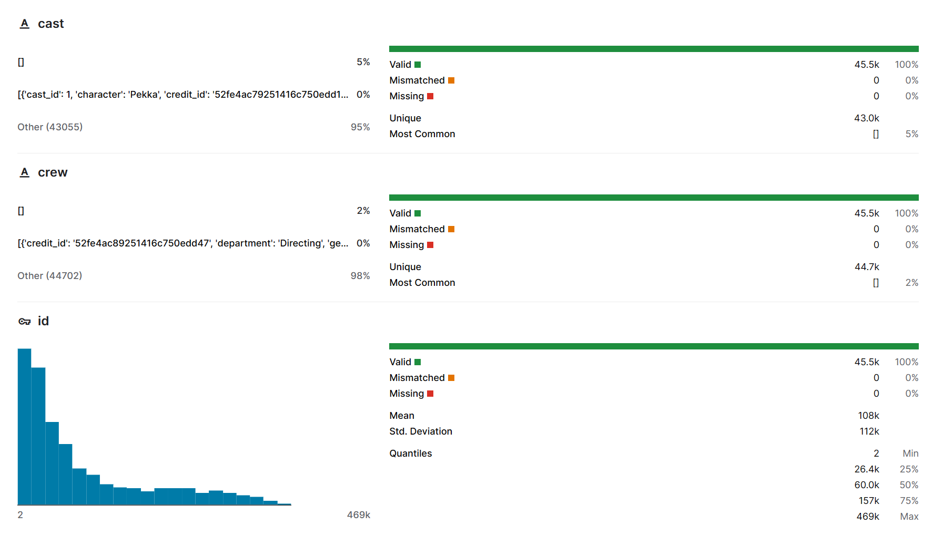
1
数据处理-credits.csv
分别处理cast和crew
例(cast):
# 将 'cast' 列中的 JSON 数据转换为 Python 对象
df['cast'] = df['cast'].apply(ast.literal_eval)
# 使用列表推导式将 'cast' 列中的 JSON 数据展开为一个新的列表
list = []
for idx, row in df.iterrows():
for cast in row['cast']:
list.append({'id': row['id'], 'cast_cast_id': cast['cast_id'], 'cast_character': cast['character'], 'cast_credit_id': cast['credit_id'], 'cast_gender': cast['gender'], 'cast_id':cast['id'], 'cast_name': cast['name'], 'cast_order': cast['order'], 'cast_profile_path': cast['profile_path']})
# 将列表转换为 DataFrame 并保存为 CSV 文件
result_df = pd.DataFrame(list, columns=['id', 'cast_cast_id', 'cast_character', 'cast_credit_id', 'cast_gender', 'cast_id', 'cast_name', 'cast_order', 'cast_profile_path'])
# 保存为新的 CSV 文件
result_df.to_csv('data_process/cast.csv', index=False)

Slide 3
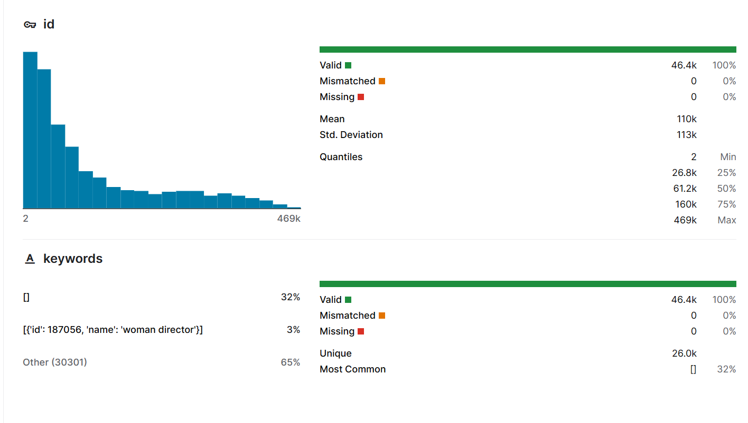
1
数据处理-keywords.csv
处理keywords的JSON数据
# 将 'keywords' 列中的 JSON 数据转换为 Python 对象
df['keywords'] = df['keywords'].apply(ast.literal_eval)
# 使用列表推导式将 'keywords' 列中的 JSON 数据展开为一个新的列表
list = []
for idx, row in df.iterrows():
for keyword in row['keywords']:
list.append({'id': row['id'], 'keyword_id': keyword['id'], 'keyword_name': keyword['name']})
# 将列表转换为 DataFrame 并保存为 CSV 文件
result_df = pd.DataFrame(list, columns=['id', 'keyword_id', 'keyword_name'])
# 保存为新的 CSV 文件
result_df.to_csv('data_process/keywords.csv', index=False)

Slide 4
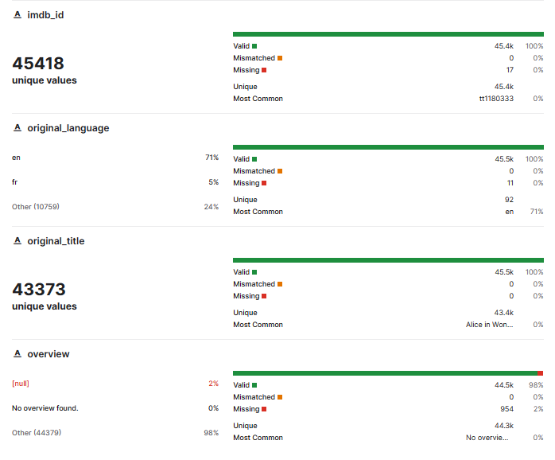
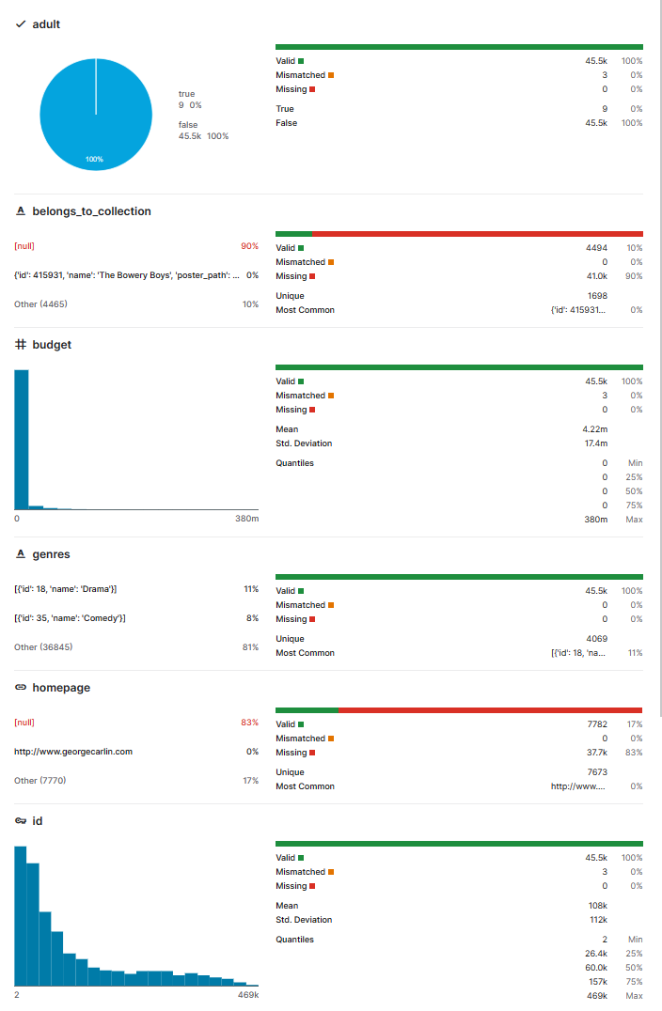
1
数据处理-movies-metadata.csv
处理genres的JSON数据
# 将 'genres' 列中的 JSON 数据转换为 Python 对象
df['genres'] = df['genres'].apply(ast.literal_eval)
# 使用列表推导式将 'genres' 列中的 JSON 数据展开为一个新的列表
list = []
for idx, row in df.iterrows():
for genre in row['genres']:
list.append({'id': row['id'], 'genres_id': genre['id'], 'genres_name': genre['name']})
# 将列表转换为 DataFrame 并保存为 CSV 文件
result_df = pd.DataFrame(list, columns=['id', 'genres_id', 'genres_name'])
# 保存为新的 CSV 文件
result_df.to_csv('data_process/genres.csv', index=False)

Slide 5
第一部分
数据库设计

Slide 6
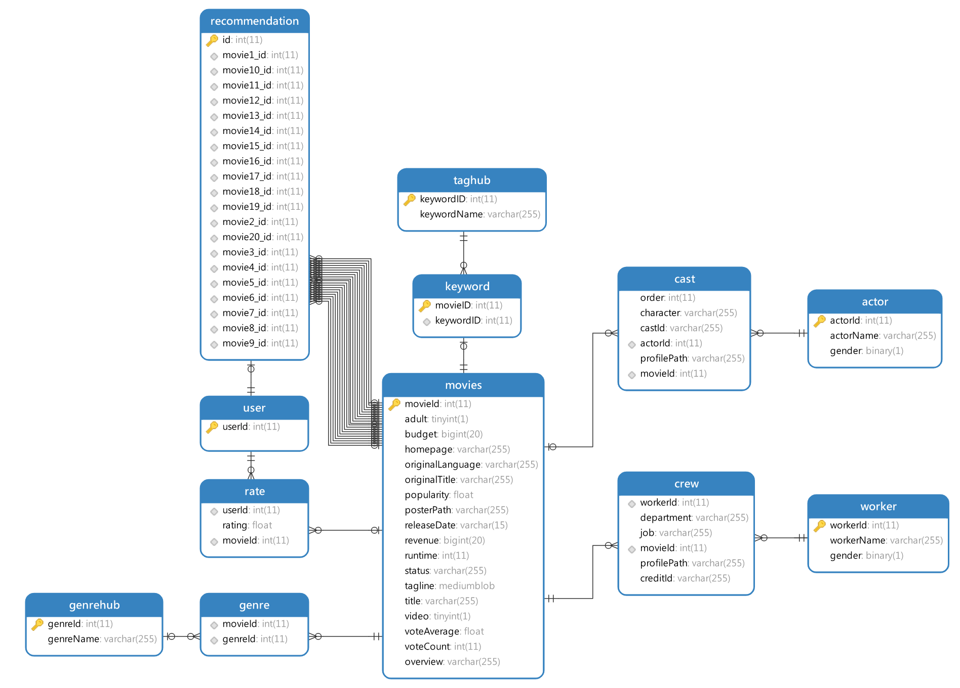
1
数据库设计

Slide 7
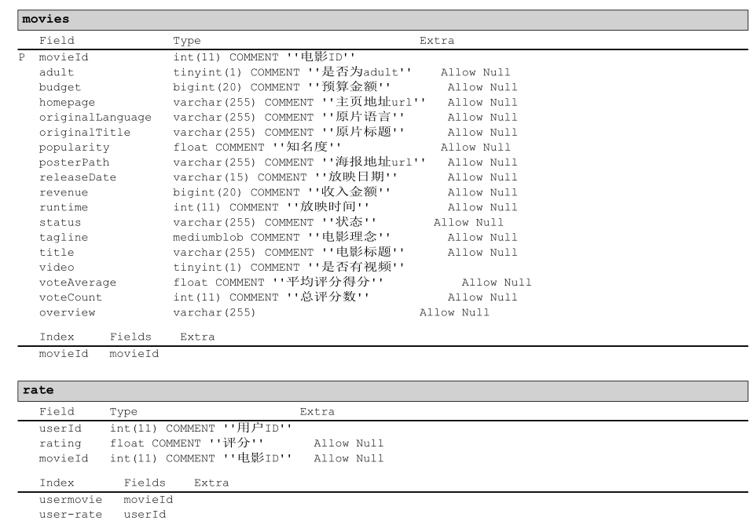
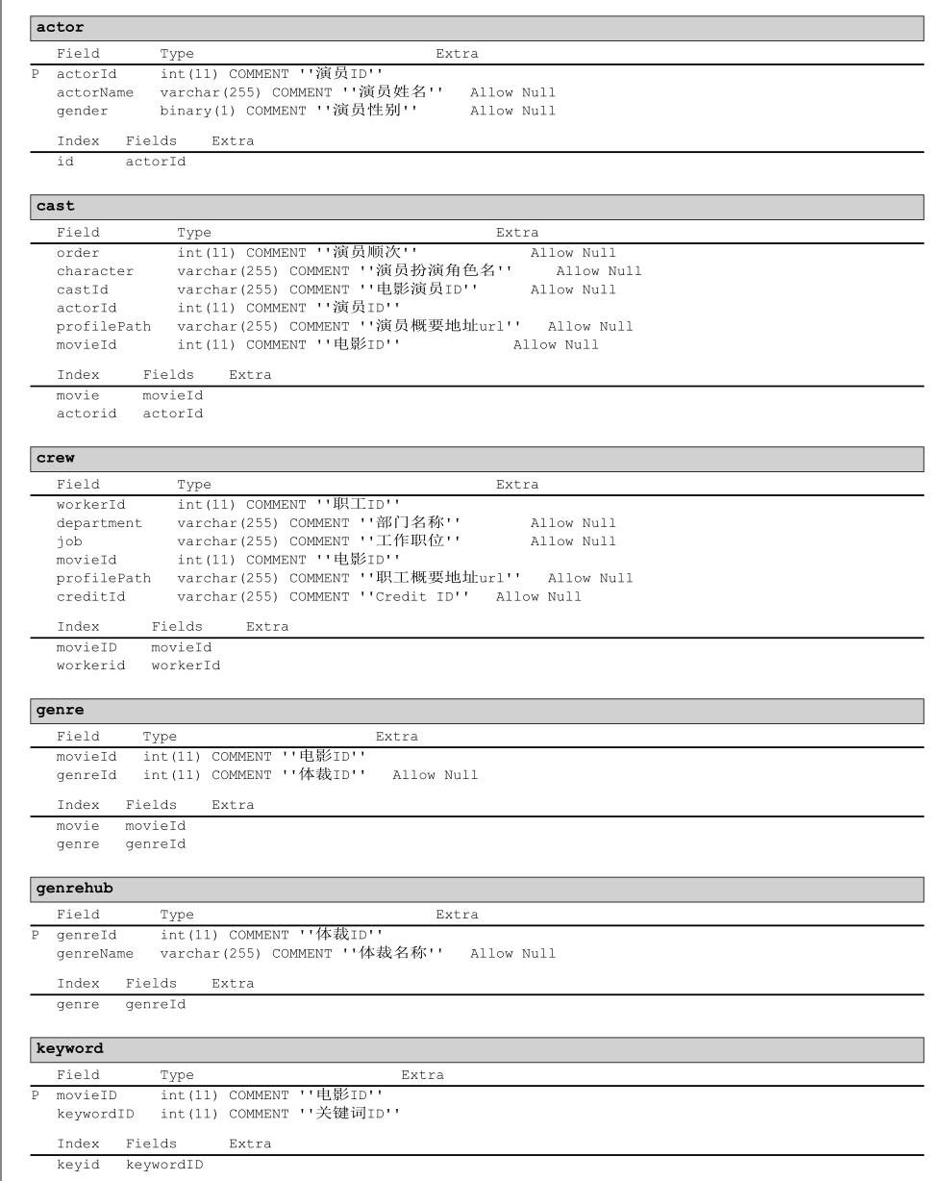
1
数据库设计

Slide 8
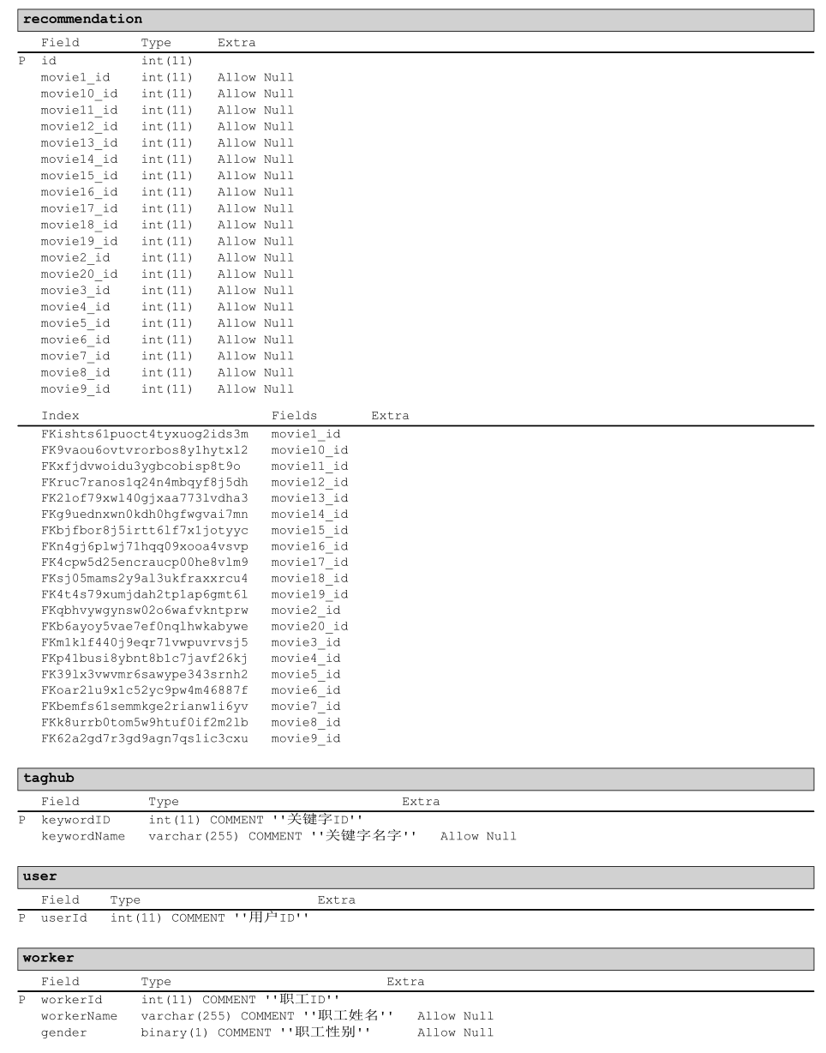
1
数据库设计

Slide 9
第一部分
算法设计

Slide 10
1
算法设计-方案1
生成用户对于电影tag与genre的权重
首先对数据集进行预处理，将电影表、用户表和评分表合并为一个统一的数据表，包含用户id、电影id、评分等信息。
计算用户相似度
根据用户的评分行为计算用户之间的相似度。常用的相似度计算方法有余弦相似度、皮尔逊相关系数等。选择其中一种方法计算用户之间的相似度，并将结果存储在一个矩阵中。
找到相似用户
对于每个用户，找到与其最相似的k个用户。可以根据用户相似度矩阵来选择相似度最高的前k个用户。
生成推荐列表
对于每个用户，根据其相似用户的评分记录生成推荐列表。这里可以采用加权平均的方法，即将相似用户对电影的评分乘以用户间的相似度，然后将结果相加。最后将加权评分按降序排序，取前n个电影作为推荐列表。
输出结果
将每个用户和推荐的电影id列表存储在一个对应表中，可以将结果输出为CSV文件或其他格式。

Slide 11
1
算法设计-方案2
数据预处理
建立用户与`tag`和`genre`的关系(json或者csv格式？不知道哪个性能会好一些)
用户对电影评分为`0-5`的浮点数，不过一般都是`.0`或者`.5`
去除用户小于`3`的评分，针对现在的评分数据，查找用户评分此电影的`tag`和`genre`，直接累加到用户与`tag`和`genre`的数据结构中，公式为`此电影评分×1`
对现有数据每个用户分别对`tag`和`genre`归一化处理(其实应该不用)
生成用户对tag和genre的优先级
建立新的用户与`tag`和`genre`优先级的结构，类似
> userId, tag_1, tag_2, tag_3...
> userId, genre_1, genre_2, genre_3 ...
> tag和genre要的数量可以自己定，按推荐效果来说，应该越少越好
对上面生成好的数据每个用户对应的`tag`和`genre`权重排序然后从大到小填入其中
电影推荐
建立新的用户与`videoId`优先级的结构，类似
> userId, videoId_1, videoId_2, ....
> videoId的数量也是按照需求来定
将电影按照`voteAverage`排序，优先选取有`genre`的，然后再去选取有`tag`的(此处选取的只要存在就取到)，然后取上面videoId的数量个videoId放入结构中，若videoId不够，则仅在选取有`genre`中找，若还是不够，就在按照`voteAverage`排序中找
前端按照登陆用户的Id请求推荐的电影

